Slide 1
首頁
FOuting
Account
Password
BUTTON
regist
sign

Slide 2
註冊
FOuting
Account
Password
Email
Name
BUTTON

Slide 3
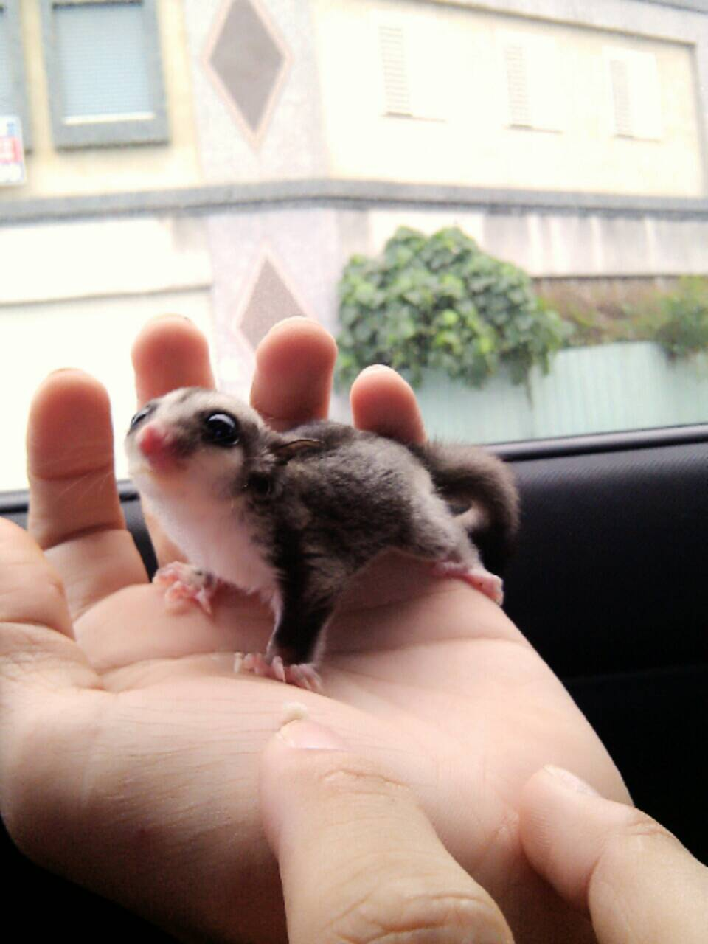
桌面
FO

Slide 4
桌面
FO

Slide 5


好友
FOuting
好友
聊天室
動態
設定
搜尋
如果不在線，用灰色顯示
王大明●在雲端
上午12:20
在java002k書中…
2
Miky
下午01:00
在java002k書中…
條件篩選
王大明●在雲端
上午12:20
在java002k書中…
2
王大明●在雲端
上午12:20
在java002k書中…
2
王大明●在雲端
上午12:20
在java002k書中…
王大明●在雲端
上午12:20
在java002k書中…
2
王大明●在雲端
上午12:20
在java002k書中…
王大明●在雲端
上午12:20

Slide 6
好友新增
FOuting
好友
聊天室
動態
設定
搜尋:王大明
王大明●在雲端
上午12:20
王大明●在雲端
在java002k書中…
2
在java002k書中…
Miky
下午01:00
王大明●在雲端
在java002k書中…
在java002k書中…
若沒有選朋友，隱藏+按鈕
王大明●在雲端
上午12:20
Miky
在java002k書中…
2
在java002k書中…
王大明●在雲端
上午12:20
王大明●在雲端
在java002k書中…
2
在java002k書中…
王大明●在雲端
上午12:20
王大明●在雲端
在java002k書中…
在java002k書中…
王大明●在雲端
上午12:20
王大明●在雲端
在java002k書中…
2
在java002k書中…
王大明●在雲端
上午12:20
在java002k書中…
王大明●在雲端
上午12:20

Slide 7
好友新增++
FOuting
好友
聊天室
動態
設定
搜尋:王大明
王大明●在雲端
上午12:20
王大明●在雲端
在java002k書中…
2
在java002k書中…
Miky
下午01:00
王大明●在雲端
在java002k書中…
在java002k書中…
王大明●在雲端
上午12:20
Miky
在java002k書中…
2
在java002k書中…
王大明●在雲端
上午12:20
王大明●在雲端
在java002k書中…
2
在java002k書中…
王大明●在雲端
上午12:20
王大明●在雲端
在java002k書中…
在java002k書中…
王大明●在雲端
上午12:20
王大明●在雲端
在java002k書中…
2
在java002k書中…
王大明●在雲端
上午12:20
在java002k書中…
王大明●在雲端
上午12:20

Slide 8
好友篩選
FOuting
好友
聊天室
動態
依回應排序
搜尋
設定
依加入排序
如果不在線，用灰色顯示
王大明●在雲端
上午12:20
在java002k書中…
2
Miky
下午01:00
在java002k書中…
條件篩選
王大明●在雲端
上午12:20
在java002k書中…
2
王大明●在雲端
上午12:20
在java002k書中…
2
王大明●在雲端
上午12:20
在java002k書中…
王大明●在雲端
上午12:20
在java002k書中…
2
王大明●在雲端
上午12:20
在java002k書中…
王大明●在雲端
上午12:20

Slide 9
好友搜尋
搜尋:王大明
好友
聊天室
動態
設定
如果不在線，用灰色顯示
王大明●在雲端
上午12:20
在java002k書中…
2
Miky
下午01:00
在java002k書中…
王大明●在雲端
上午12:20
在java002k書中…
2
王大明●在雲端
上午12:20
在java002k書中…
2
王大明●在雲端
上午12:20
在java002k書中…
王大明●在雲端
上午12:20
在java002k書中…
2
王大明●在雲端
上午12:20
在java002k書中…
王大明●在雲端
上午12:20

Slide 10




好友聊天
王大明●在雲端
王小明
請問有人去參加過JTPIT打工度假展了嗎？
已讀
上午9:40
已讀
沒去過
上午9:43
我聽朋友說，他的工作都是要簽8個月以上。我沒有很喜歡…
已讀
上午9:44
留青青
可以去聽…但我遇到成為會員的人，有一半以上都不滿意。你還是多斟酌一下吧！而且要720不太便宜呢…
已讀
上午9:46
jBjeffy
已讀
其他對話相關功能
XD原來如此……
上午9:47
通話鈕
寫訊息

Slide 11
好友聊天設定
王大明●在雲端
王小明
提醒OFF
請問有人去參加過JTPIT打工度假展了嗎？
封鎖好友
已讀
沒去過
上午9:43
我聽朋友說，他的工作都是要簽8個月以上。我沒有很喜歡…
已讀
上午9:44
留青青
可以去聽…但我遇到成為會員的人，有一半以上都不滿意。你還是多斟酌一下吧！而且要720不太便宜呢…
已讀
上午9:46
jBjeffy
已讀
其他對話相關功能
XD原來如此……
上午9:47
通話鈕
寫訊息

Slide 12





好友聊天其他功能
王大明●在雲端
王小明
請問有人去參加過JTPIT打工度假展了嗎？
已讀
上午9:40
已讀
沒去過
上午9:43
我聽朋友說，他的工作都是要簽8個月以上。我沒有很喜歡…
已讀
上午9:44
留青青
可以去聽…但我遇到成為會員的人，有一半以上都不滿意。你還是多斟酌一下吧！而且要720不太便宜呢…
已讀
關閉其他對話相關功能
上午9:46
jBjeffy
已讀
XD原來如此……
上午9:47
通話鈕
寫訊息

Slide 13
好友聊天其他功能+設定
王大明●在雲端
王小明
提醒OFF
請問有人去參加過JTPIT打工度假展了嗎？
封鎖好友
已讀
沒去過
上午9:43
我聽朋友說，他的工作都是要簽8個月以上。我沒有很喜歡…
已讀
上午9:44
留青青
可以去聽…但我遇到成為會員的人，有一半以上都不滿意。你還是多斟酌一下吧！而且要720不太便宜呢…
已讀
關閉其他對話相關功能
上午9:46
jBjeffy
已讀
XD原來如此……
上午9:47
通話鈕
寫訊息

Slide 14
好友聊天顯示位置
王大明●在雲端
王小明
請問有人去參加過JTPIT打工度假展了嗎？
已讀
上午9:40
已讀
沒去過
上午9:43
我聽朋友說，他的工作都是要簽8個月以上。我沒有很喜歡…
已讀
上午9:44
留青青
可以去聽…但我遇到成為會員的人，有一半以上都不滿意。你還是多斟酌一下吧！而且要720不太便宜呢…
已讀
關閉其他對話相關功能
上午9:46
jBjeffy
已讀
XD原來如此……
上午9:47
已讀
所在位置:185,115
上午10:01
通話鈕
寫訊息

Slide 15
聊天室
FOuting
好友
聊天室
動態
設定
搜尋
如果不在線，用灰色顯示
java002在雲端
上午12:20
全員逃走中
101
Miky
下午01:00
在java002k書中…
條件篩選
王大明●在雲端
上午12:20
在java002k書中…
2
王大明●在雲端
上午12:20
在java002k書中…
2
王大明●在雲端
上午12:20
在java002k書中…
王大明●在雲端
上午12:20
在java002k書中…
2
王大明●在雲端
上午12:20
在java002k書中…
王大明●在雲端
上午12:20

Slide 16
聊天室篩選
FOuting
好友
聊天室
動態
依回應排序
搜尋
設定
依建立排序
java002在雲端
建立聊天
上午12:20
如果不在線，用灰色顯示
全員逃走中
101
Miky
下午01:00
在java002k書中…
條件篩選
王大明●在雲端
上午12:20
在java002k書中…
2
王大明●在雲端
上午12:20
在java002k書中…
2
王大明●在雲端
上午12:20
在java002k書中…
王大明●在雲端
上午12:20
在java002k書中…
2
王大明●在雲端
上午12:20
在java002k書中…
王大明●在雲端
上午12:20

Slide 17
聊天室建立
FOuting
好友
聊天室
動態
設定
搜尋
如果不在線，用灰色顯示
java002在雲端
上午12:20
全員逃走中
101
Miky
下午01:00
在java002k書中…
條件篩選
王大明●在雲端
上午12:20
聊天室名稱
在java002k書中…
2
王大明●在雲端
上午12:20
聊天室狀態…
在java002k書中…
2
王大明●在雲端
上午12:20
在java002k書中…
王大明●在雲端
上午12:20
新增+按鈕
在java002k書中…
2
王大明●在雲端
上午12:20
在java002k書中…
王大明●在雲端
上午12:20

Slide 18
聊天室
搜尋:王大明
好友
聊天室
動態
設定
如果不在線，用灰色顯示
java002在雲端
上午12:20
全員逃走中
101
Miky
下午01:00
在java002k書中…
王大明●在雲端
上午12:20
在java002k書中…
2
王大明●在雲端
上午12:20
在java002k書中…
2
王大明●在雲端
上午12:20
在java002k書中…
王大明●在雲端
上午12:20
在java002k書中…
2
王大明●在雲端
上午12:20
在java002k書中…
王大明●在雲端
上午12:20

Slide 19
聊天室群組
java002在雲端
王小明
請問有人去參加過JTPIT打工度假展了嗎？
上午9:40
已讀17
沒去過
上午9:43
我聽朋友說，他的工作都是要簽8個月以上。我沒有很喜歡…
已讀17
上午9:44
留青青
可以去聽…但我遇到成為會員的人，有一半以上都不滿意。你還是多斟酌一下吧！而且要720不太便宜呢…
上午9:46
jBjeffy
其他對話相關功能
台北一日遊
上午9:47
對講機
寫訊息

Slide 20


聊天室活動記錄
java002在雲端
活動記錄
成員
王小明
2015年12月16日 上午10:20
討論一下何時要畢業旅行吧！
1. 12/6(一)
2. 12/7(二)
編輯
留言
台北一日遊
JOIN
2016/7/12~2016/7/12
第一站:台北車站
第二站:北科
第三站:光華
編輯
留言
王小明

Slide 21
聊天室活動記錄-新增
java002在雲端
活動記錄
成員
郊遊主題
王小明
~
2016/7/12
2016/7/12
2015年12月16日 上午10:20
討論一下何時要畢業旅行吧！
1. 12/6(一)
2. 12/7(二)
郊遊內容…
編輯
留言
台北一日遊
JOIN
例:台北車站
2015年12月16日 上午10:20
第一站:台北車站
第二站:北科
第三站:光華
留言
王小明

Slide 22
聊天室活動記錄-新增時間
java002在雲端
活動記錄
成員
2016/7/12
~
2016/7/12
王小明
2015年12月16日 上午10:20
討論一下何時要畢業旅行吧！
1. 12/6(一)
2. 12/7(二)
日曆
編輯
留言
台北一日遊
JOIN
2015年12月16日 上午10:20
第一站:台北車站
第二站:北科
第三站:光華
留言
王小明

Slide 23
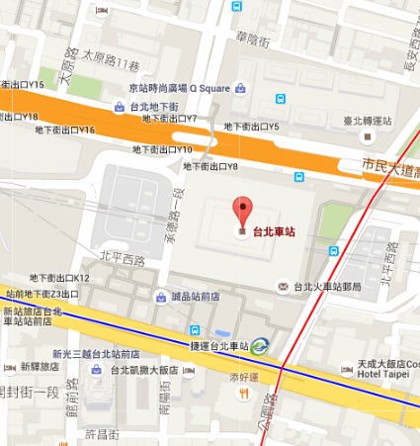
聊天室活動記錄-新增地點
java002在雲端
活動記錄
成員
王小明
2015年12月16日 上午10:20
討論一下何時要畢業旅行吧！
1. 12/6(一)
2. 12/7(二)
GoogleMap
編輯
留言
台北一日遊
JOIN
2015年12月16日 上午10:20
台北車站
第一站:台北車站
第二站:北科
第三站:光華
留言
王小明

Slide 24
聊天室活動記錄-新增-地點多筆
java002在雲端
活動記錄
成員
台北一日遊
2016/7/12
~
2016/7/12
王小明
第一站:台北車站
第二站:北科
第三站:光華
2015年12月16日 上午10:20
討論一下何時要畢業旅行吧！
1. 12/6(一)
2. 12/7(二)
編輯
留言
台北車站
台北一日遊
JOIN
台北科技大學
2015年12月16日 上午10:20
101大樓
第一站:台北車站
第二站:北科
第三站:光華
留言
王小明

Slide 25
聊天室成員
java002在雲端
活動記錄
成員
王大明
奇蹟
王大明
王大明
王大明
王大明
王大明
王大明
王大明
王大明
王大明
王大明

Slide 26
聊天室新增成員
搜尋:王大明
java002在雲端
王大明●在雲端
條件篩選
活動記錄
在java002k書中…
成員
王大明●在雲端
在java002k書中…
Miky
王大明
在java002k書中…
奇蹟
王大明
王大明
王大明●在雲端
在java002k書中…
王大明
王大明●在雲端
王大明
王大明
王大明
在java002k書中…
王大明●在雲端
在java002k書中…
王大明
王大明
王大明
王大明

Slide 27
聊天室新增成員++
搜尋:王大明
java002在雲端
王大明●在雲端
有多加條件篩選
活動記錄
在java002k書中…
成員
王大明●在雲端
在java002k書中…
Miky
王大明
在java002k書中…
奇蹟
王大明
王大明
王大明●在雲端
在java002k書中…
王大明
王大明●在雲端
王大明
王大明
王大明
在java002k書中…
王大明●在雲端
在java002k書中…
王大明
王大明
王大明
王大明

Slide 28
聊天室設定
java002在雲端
王小明
提醒OFF
請問有人去參加過JTPIT打工度假展了嗎？
退出
已讀17
沒去過
上午9:43
我聽朋友說，他的工作都是要簽8個月以上。我沒有很喜歡…
已讀17
上午9:44
留青青
可以去聽…但我遇到成為會員的人，有一半以上都不滿意。你還是多斟酌一下吧！而且要720不太便宜呢…
2015年12月16日 上午10:20
上午9:46
jBjeffy
其他對話相關功能
台北一日遊
上午9:47
對講機
寫訊息

Slide 29
聊天室對話其他功能
java002在雲端
王小明
請問有人去參加過JTPIT打工度假展了嗎？
上午9:40
已讀17
沒去過
上午9:43
我聽朋友說，他的工作都是要簽8個月以上。我沒有很喜歡…
已讀17
上午9:44
留青青
可以去聽…但我遇到成為會員的人，有一半以上都不滿意。你還是多斟酌一下吧！而且要720不太便宜呢…
關閉其他對話相關功能
上午9:46
jBjeffy
台北一日遊
上午9:47
對講機
寫訊息

Slide 30
聊天室對話其他功能+設定
java002在雲端
王小明
提醒OFF
請問有人去參加過JTPIT打工度假展了嗎？
退出
已讀17
沒去過
上午9:43
我聽朋友說，他的工作都是要簽8個月以上。我沒有很喜歡…
已讀17
上午9:44
留青青
可以去聽…但我遇到成為會員的人，有一半以上都不滿意。你還是多斟酌一下吧！而且要720不太便宜呢…
關閉其他對話相關功能
上午9:46
jBjeffy
台北一日遊
上午9:47
對講機
寫訊息

Slide 31
聊天室顯示位置
java002在雲端
王小明
請問有人去參加過JTPIT打工度假展了嗎？
上午9:40
已讀17
沒去過
上午9:43
我聽朋友說，他的工作都是要簽8個月以上。我沒有很喜歡…
已讀17
上午9:44
留青青
可以去聽…但我遇到成為會員的人，有一半以上都不滿意。你還是多斟酌一下吧！而且要720不太便宜呢…
關閉其他對話相關功能
上午9:46
jBjeffy
台北一日遊
上午9:47
已讀12
所在位置:185,115
上午10:01
對講機
寫訊息

Slide 32

聊天室Google Map
java002在雲端
上午9:40
對講機

Slide 33
聊天室Google Map+List
java002在雲端
台北車站
台北科技大學
光華館
上午9:40
對講機

Slide 34
聊天室Google Map新增地點
背景會變暗
java002在雲端
GoogleMap
對講機按鈕換成+按鈕
台北車站

Slide 35
聊天室Google Map+設定
java002在雲端
邀請好友
查看參加者
退出郊遊
上午9:40
對講機

Slide 36
聊天室Google Map查看參加者
背景會變暗
java002在雲端
參加者
王大明
奇蹟
王大明
王大明
奇蹟
王大明
王大明
奇蹟
王大明
上午9:40

Slide 37
聊天室Google Map邀請好友
背景會變暗
java002在雲端
搜尋:王大明
王大明●在雲端
在java002k書中…
王大明●在雲端
在java002k書中…
Miky
在java002k書中…
王大明●在雲端
在java002k書中…
王大明●在雲端
在java002k書中…
上午9:40
王大明●在雲端
在java002k書中…

Slide 38
聊天室Google Map邀請好友+條件篩選
背景會變暗
java002在雲端
搜尋:王大明
王大明●在雲端
在java002k書中…
王大明●在雲端
在java002k書中…
Miky
在java002k書中…
王大明●在雲端
在java002k書中…
王大明●在雲端
在java002k書中…
上午9:40
王大明●在雲端
在java002k書中…

Slide 39
聊天室Google Map邀請好友++
背景會變暗
java002在雲端
搜尋:王大明
王大明●在雲端
在java002k書中…
王大明●在雲端
在java002k書中…
Miky
在java002k書中…
王大明●在雲端
對講機按鈕換成+按鈕
在java002k書中…
王大明●在雲端
在java002k書中…
上午9:40
王大明●在雲端
在java002k書中…

Slide 40
聊天室Google Map開啟聊天
java002在雲端
如果有傳圖片或檔案，不顯示，只顯示:
已傳圖片
已傳檔案
貼圖會顯示
IsMiracle:沒去過
IsMiracle:我聽朋友說，他的工作都是要簽
8個月以上。我沒有很喜歡…
jBjeffy:可以去聽…但我遇到成為會員的人，
有一半以上都不滿意。你還是多斟
酌一下吧！而且要720不太便宜呢…
上午9:40
上午9:47
對講機
寫訊息

Slide 41
聊天室Google Map開啟聊天+List
java002在雲端
台北車站
台北科技大學
光華館
如果有傳圖片或檔案，不顯示，只顯示:
已傳圖片
已傳檔案
貼圖會顯示
IsMiracle:沒去過
IsMiracle:我聽朋友說，他的工作都是要簽
8個月以上。我沒有很喜歡…
jBjeffy:可以去聽…但我遇到成為會員的人，
有一半以上都不滿意。你還是多斟
酌一下吧！而且要720不太便宜呢…
上午9:40
上午9:47
對講機
寫訊息

Slide 42
聊天室Google Map開啟聊天+List+新增地點
背景會變暗
java002在雲端
GoogleMap
台北車站
對講機按鈕換成+按鈕
IsMiracle:沒去過
IsMiracle:我聽朋友說，他的工作都是要簽
8個月以上。我沒有很喜歡…
jBjeffy:可以去聽…但我遇到成為會員的人，
有一半以上都不滿意。你還是多斟
酌一下吧！而且要720不太便宜呢…
上午9:40
上午9:47
寫訊息

Slide 43

聊天室Google Map開啟聊天+設定
java002在雲端
邀請好友
查看參加者
退出郊遊
IsMiracle:沒去過
IsMiracle:我聽朋友說，他的工作都是要簽
8個月以上。我沒有很喜歡…
jBjeffy:可以去聽…但我遇到成為會員的人，
有一半以上都不滿意。你還是多斟
酌一下吧！而且要720不太便宜呢…
上午9:40
上午9:47
對講機
寫訊息

Slide 44
聊天室Google Map查看參加者
背景會變暗
java002在雲端
參加者
王大明
奇蹟
王大明
王大明
奇蹟
王大明
王大明
奇蹟
王大明
IsMiracle:沒去過
IsMiracle:我聽朋友說，他的工作都是要簽
8個月以上。我沒有很喜歡…
jBjeffy:可以去聽…但我遇到成為會員的人，
有一半以上都不滿意。你還是多斟
酌一下吧！而且要720不太便宜呢…
上午9:40
上午9:40
上午9:47
寫訊息

Slide 45
聊天室Google Map邀請好友
背景會變暗
java002在雲端
搜尋:王大明
王大明●在雲端
在java002k書中…
王大明●在雲端
在java002k書中…
Miky
在java002k書中…
王大明●在雲端
對講機按鈕換成+按鈕
在java002k書中…
王大明●在雲端
在java002k書中…
IsMiracle:沒去過
IsMiracle:我聽朋友說，他的工作都是要簽
8個月以上。我沒有很喜歡…
jBjeffy:可以去聽…但我遇到成為會員的人，
有一半以上都不滿意。你還是多斟
酌一下吧！而且要720不太便宜呢…
上午9:40
上午9:40
王大明●在雲端
在java002k書中…
上午9:47
寫訊息

Slide 46
此頁可看到10公里內的朋友，若點擊標籤，可導航
動態
FOuting
好友
聊天室
動態
設定

Slide 47
設定
FOuting
好友
聊天室
動態
設定
位置ON
個人資料
聯絡我們
通知ON

Slide 48
設定-個人資料
FOuting
好友
聊天室
動態
設定
位置ON
個人資料
聯絡我們
奇蹟
帳號
abc55660
通知ON
密碼
********
Email
abc55660
狀態
今天吃義大利麵

Slide 49
設定-聯絡我們
FOuting
好友
聊天室
動態
設定
主題
位置ON
個人資料
聯絡我們
請輸入內容…
通知ON

